Slide 1
Игровое многоборье Фри-Геймс.

Slide 2
Учащиеся учатся принимать правильные решение в игровых ситуациях и прогнозировать их последствия, соблюдают нормы общественного поведения. Работать в группе и занимать позицию в дискуссиях, выражать свое собственное мнение без отрицательных эмоций. Научились прислушиваться к мнению коллектива. Получают положительный заряд от занятий физической культурой и тем самым повышают интерес к урокам. Развития физических качества.

Slide 3
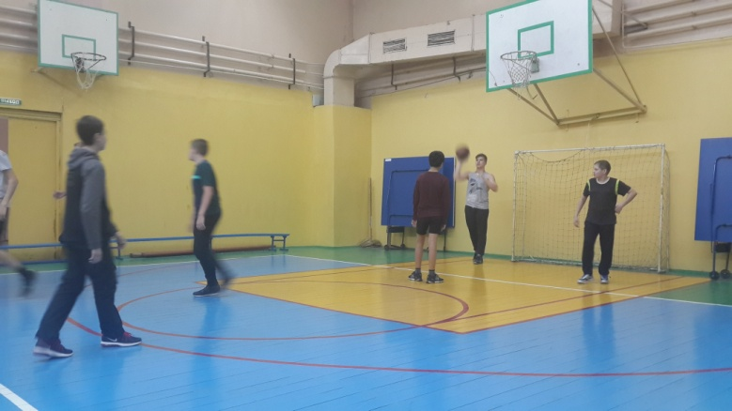
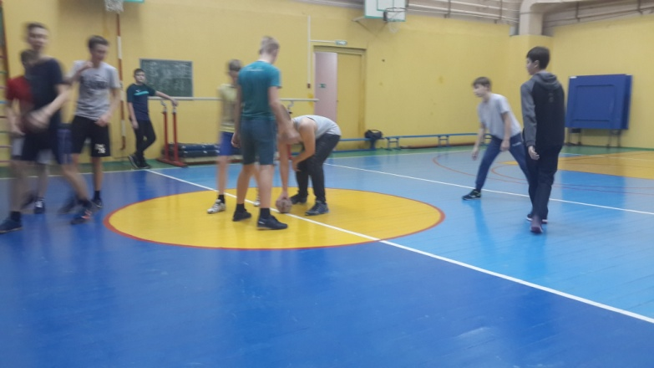

Slide 4
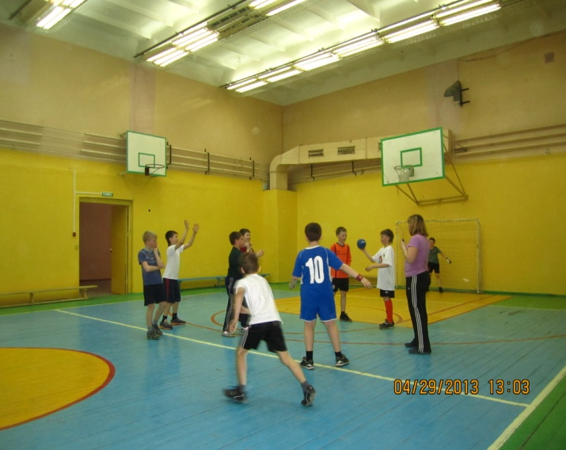

Slide 5
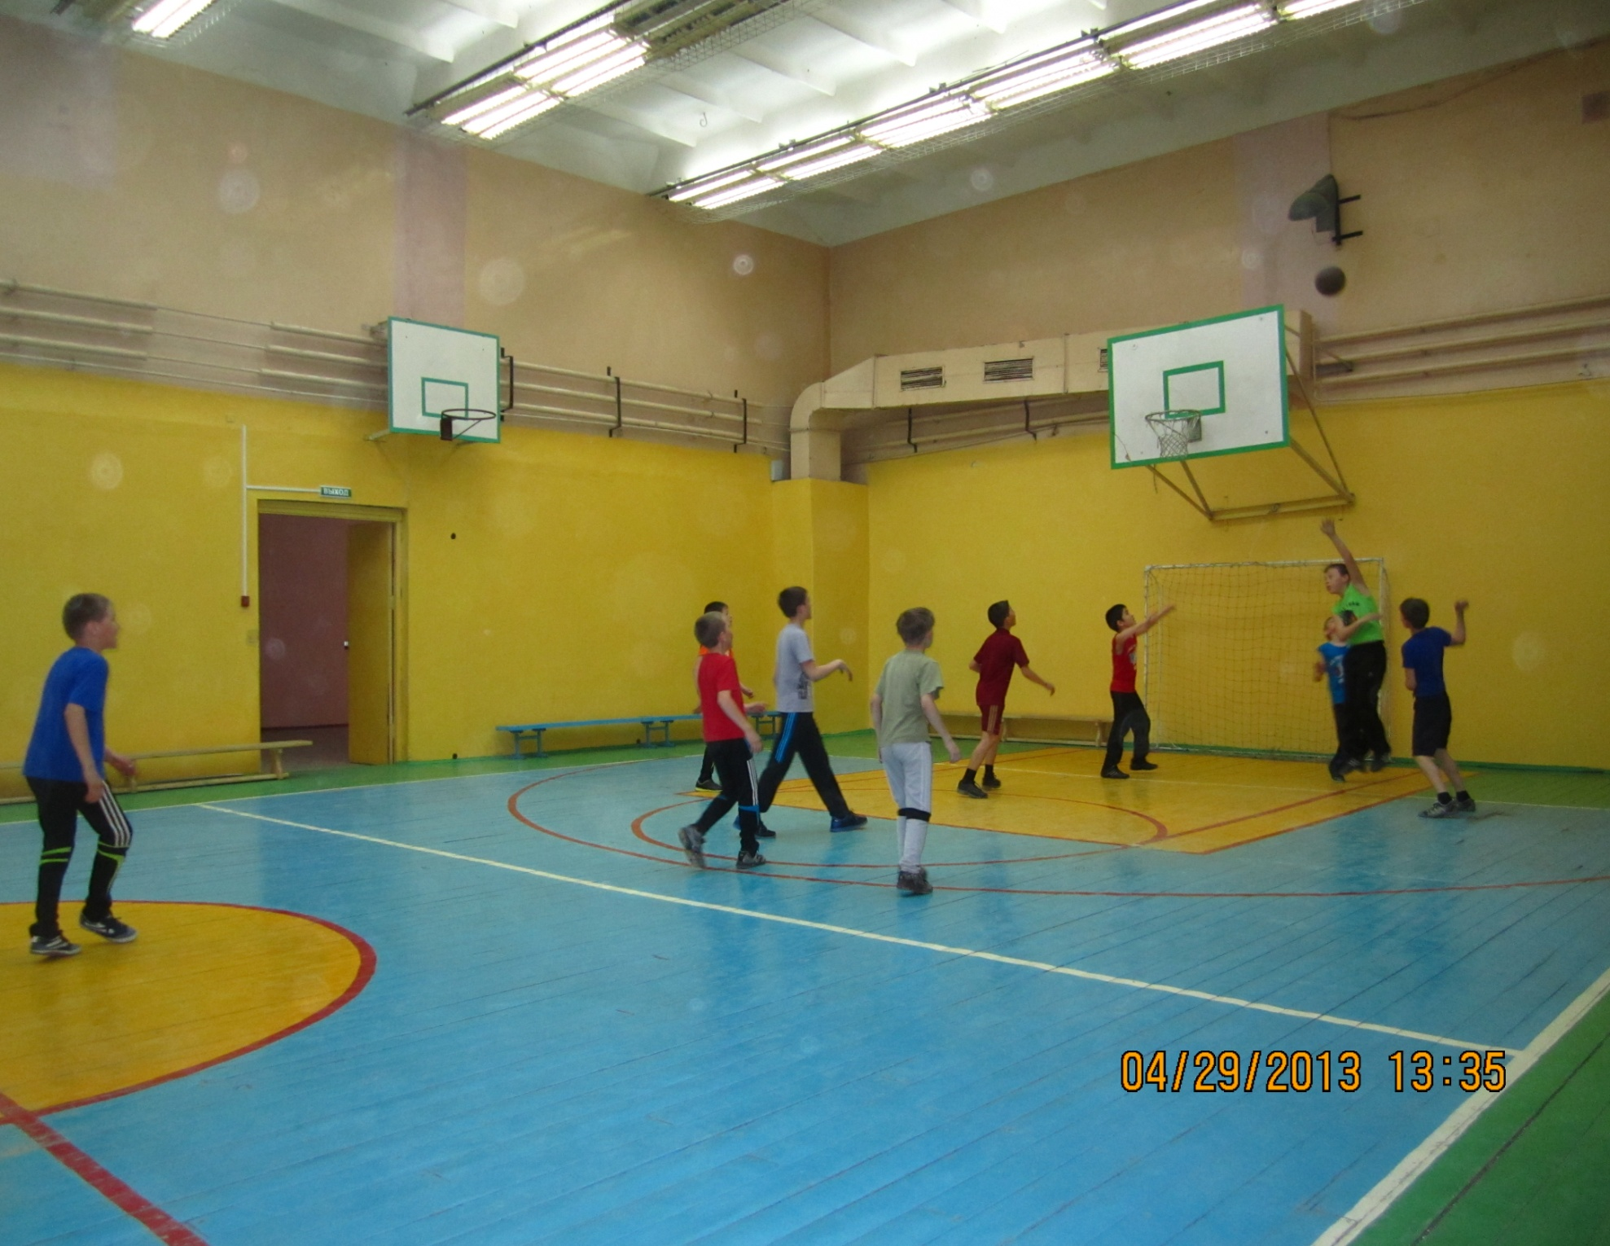
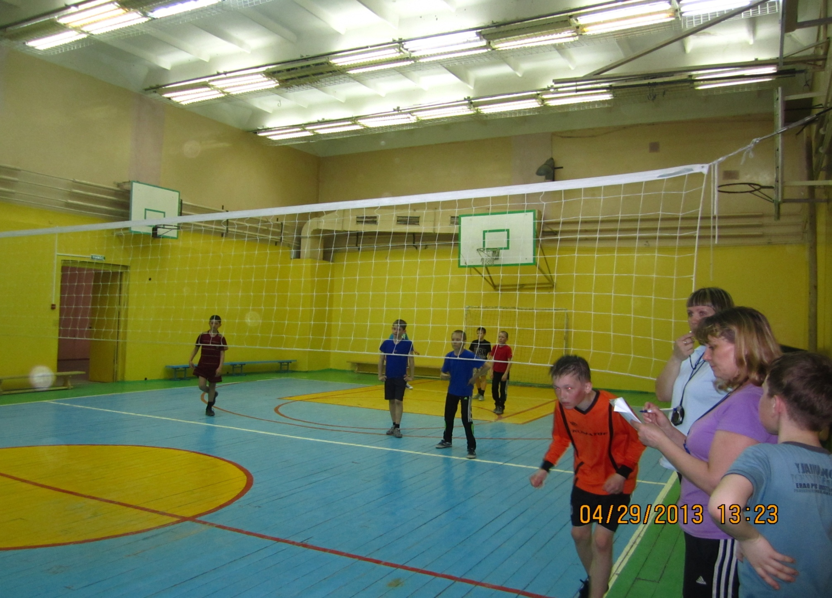
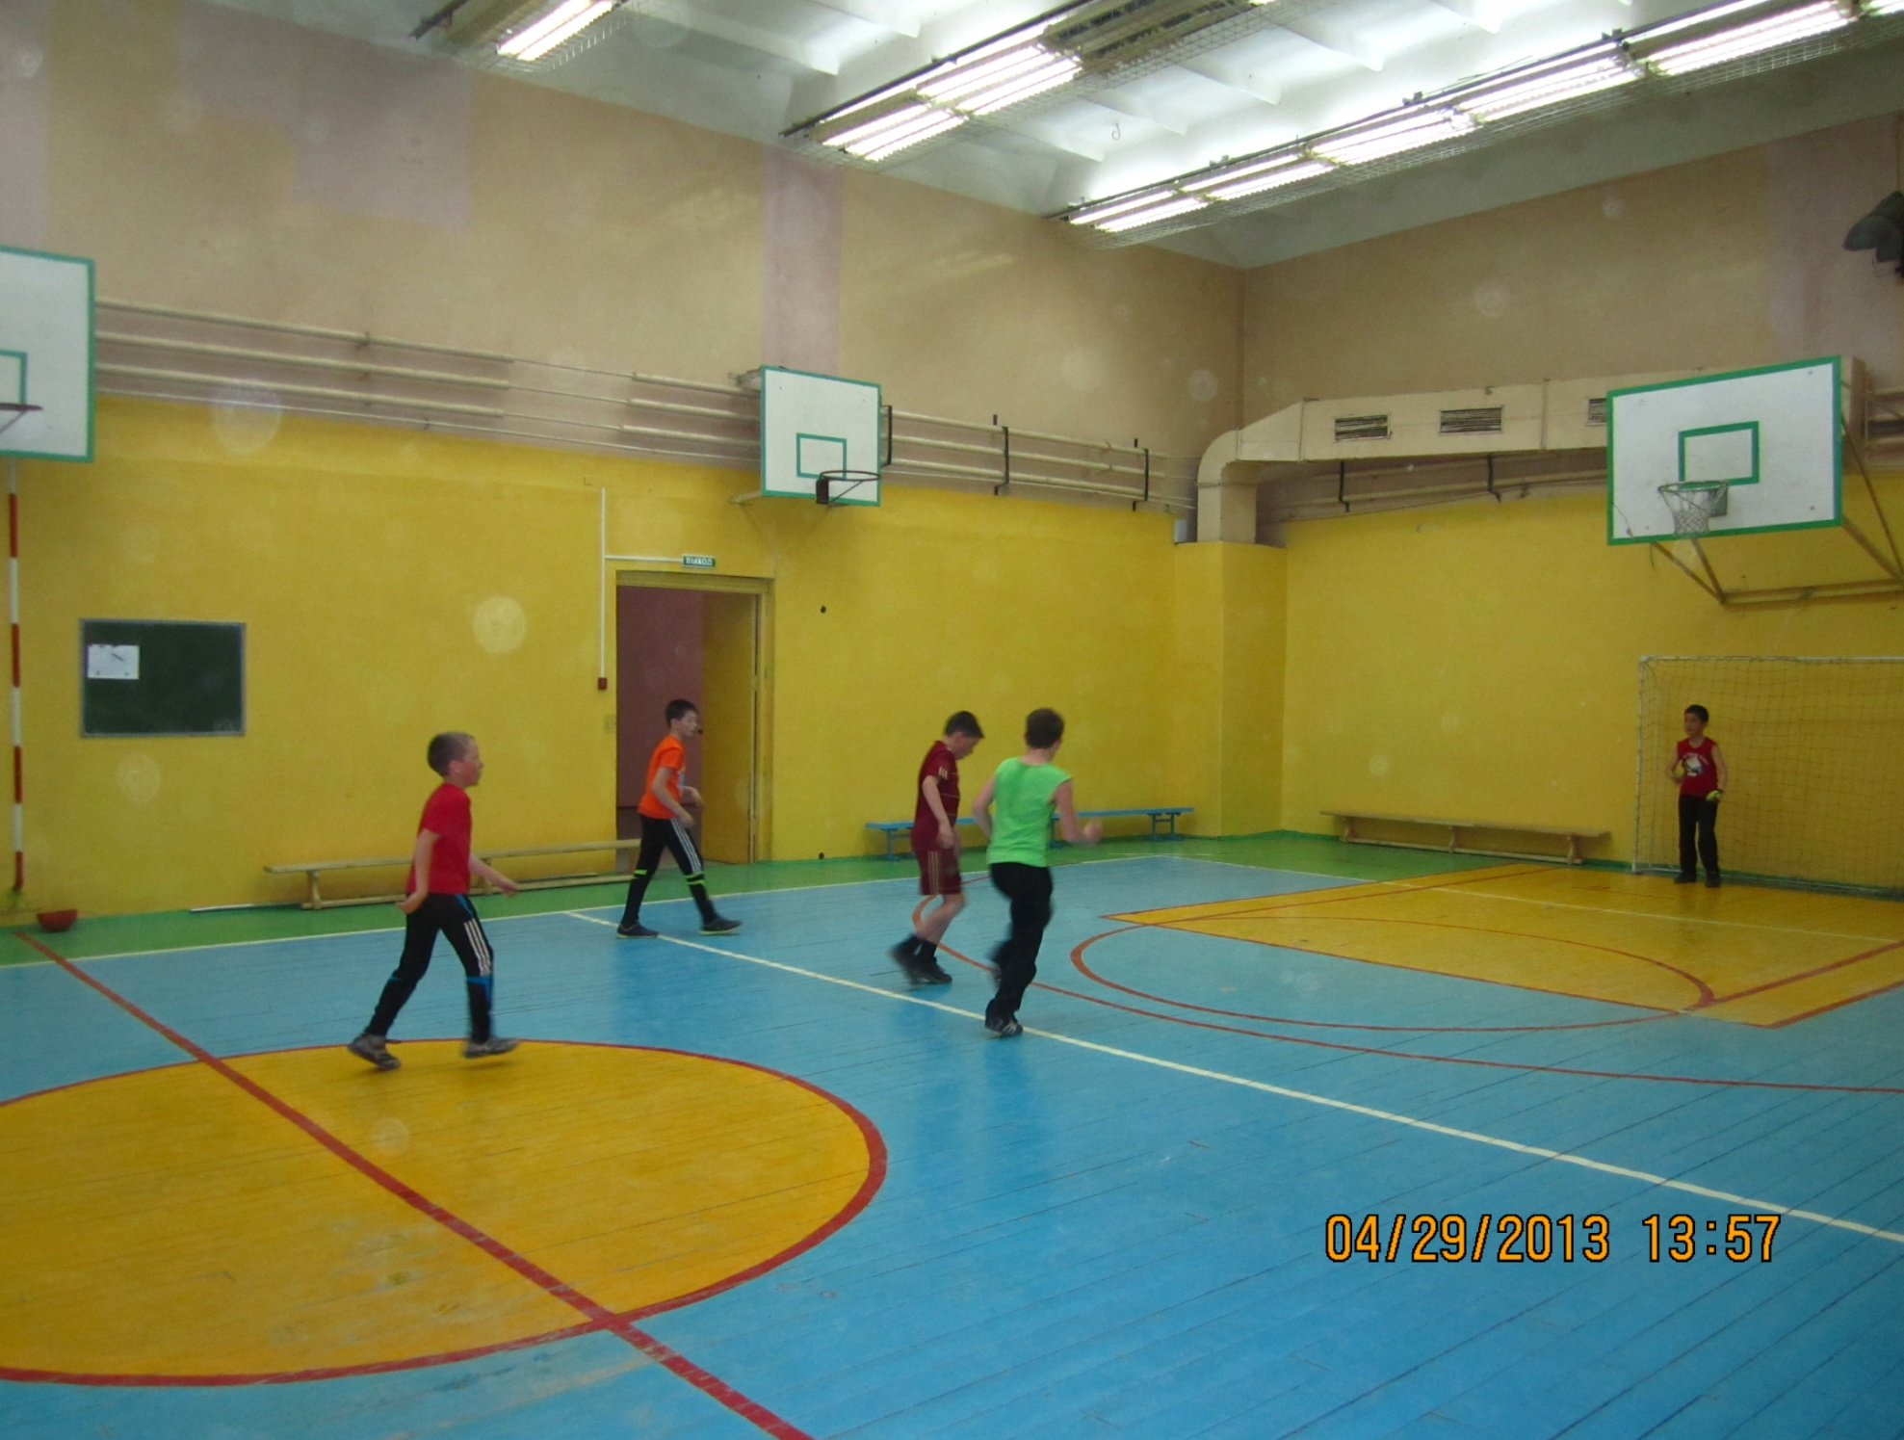

Slide 9
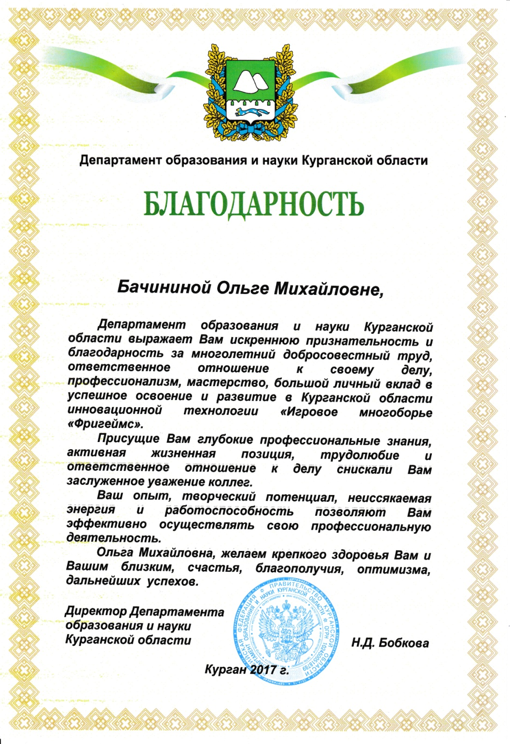

Slide 10
